Slide 1


복 통 ? 잡 아 !
JAVA 프로그래밍 텀 프로젝트

Slide 2
About TOPIC 프로그램 주제 개발 동기 및 프로그램 소개 | UI Prototype UI 프로토타입 UI 소개 | System Structure 시스템 구조 UI, Data, API 구조 소개 | Service Scenarios 서비스 시나리오 사용 사례 소개
01
STEP
02
STEP
03
STEP
04
STEP

Slide 3
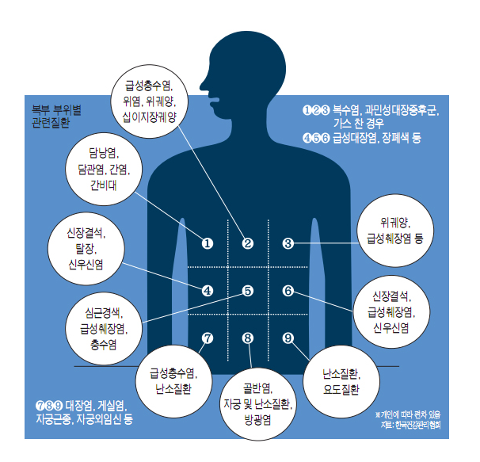
1. About TOPIC
개발 동기
1. 개인적 경험
→ 식사 후 통증이 지속되어 응급실 감
→ “오른쪽 아랫배’’ 통증으로 “급성 맹장염” 진단 및 수술
⇒ 아픈 부위를 통해 어떤 증상인지 알 수 없을까?
2. 학생, 직장인의 식후 장시간 좌식 생활
→ 내과 질환 발병 빈도 증가 → 인터넷으로 복부 불편함의 이유와 병원을 찾지만 원하는 정보 찾기 힘듦 ⇒ 통증 부위 기반으로 병명 추측, 병원 및 약국 안내 필요성 인식
따라서, 1) 복부 통증 부위에 따른 예상 질환을 안내하고 2) 예상 질환을 진료할 수 있는 병원 및 약국에 대해 안내하는 프로그램 “복통 ? 잡아!＂를 계획하게 됨.
-> http://www.knnews.co.kr/news/articleView.php?idxno=1227428

Slide 4
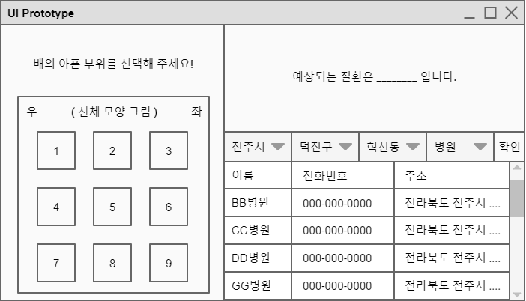
2. UI Prototype
1 ) 통증 부위 버튼 클릭
2 ) 예상 질환 안내
3 ) Combo Box에 지역 선택
4 ) List View에 해당 증상을
진료 하는 병원 및 약국 안내

Slide 5
3. System Structure
1 ) 통증 부위 버튼 클릭
2 ) 통증 부위 버튼에 따라 예상 질환 안내 → Text Block 으로 시각화
3 ) Combo Box에 이용할 지역 선택
4 ) 병원 정보 API 사용 → 해당 지역의 병원 및 약국 정보 추출 → 예상 질환 치료 가능한 병원만 추출
5 ) 해당 증상을 진료하는 병원 및 약국 안내. → List View로 시각화

Slide 6
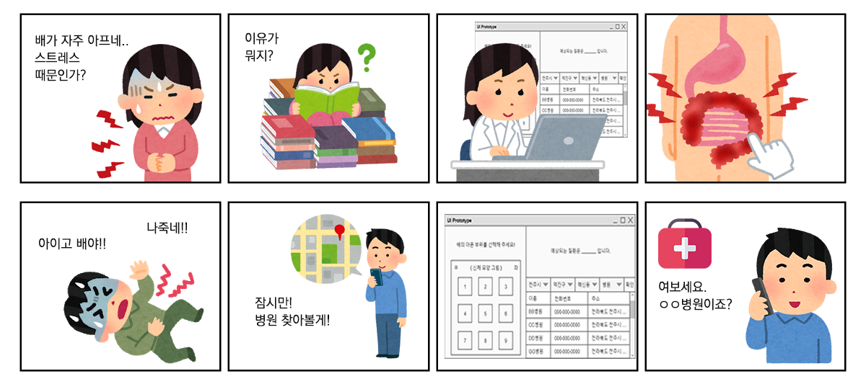
4. Service Scenarios

Slide 7
감사합니다.

